Slide 1
Mathematik Q2 Abels

Slide 2
Parameterform einer Ebene:
Skizze:

Slide 3
Ebenengleichungen (Forts.)

Slide 4
Wie würdest du eine Ebene im Raum vektoriell beschreiben?
Was benötigst du, um eine Ebene eindeutig zu beschreiben?

Slide 5
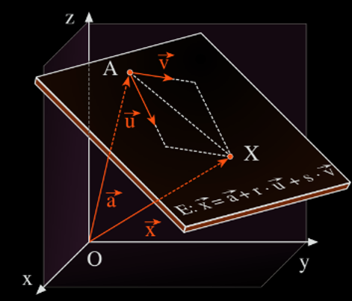
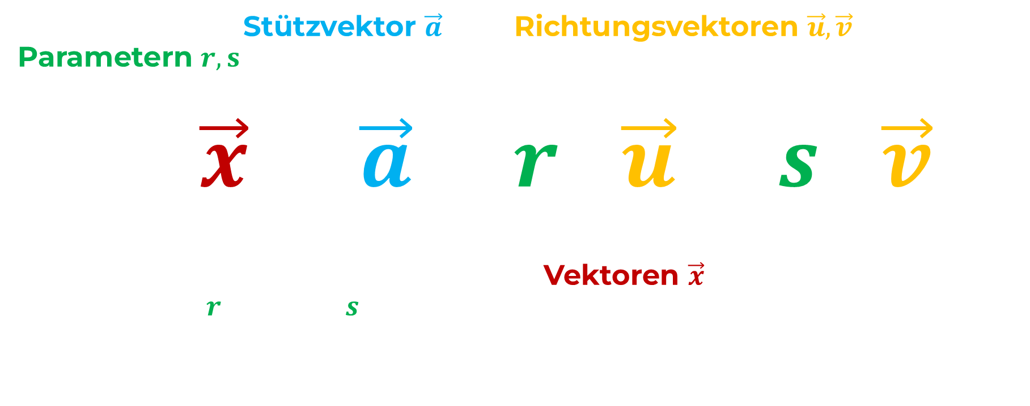
Ebenengleichung – Parameterform
Eine Ebene mit Stützvektor $\vec{a}$ und Richtungsvektoren $\vec{u},\vec{v}$ und Parametern $r,s∈ℝ$ kann durch eine Gleichung dargestellt werden:
$$E:\vec{x}=\vec{a}+r⋅\vec{u}+s⋅\vec{v}$$
Somit ist eine Ebene die Menge aller Vektoren $\vec{x}$,
für die es ein $r$ und ein $s$ gibt, sodass die Gleichung gilt.

Slide 6
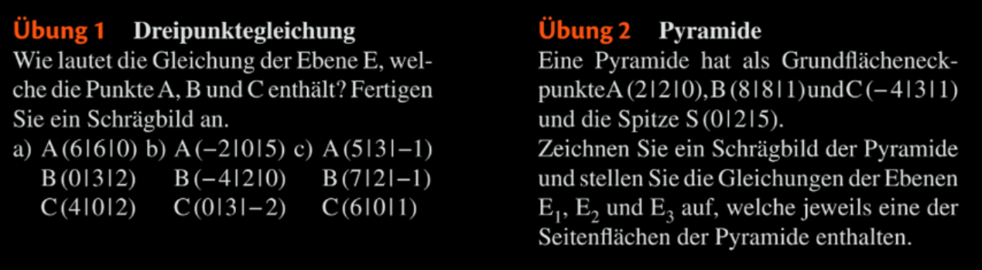
Big228

Slide 7
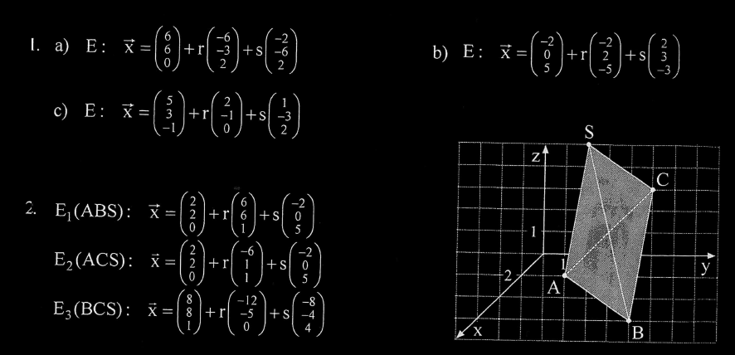
Big228

Slide 8
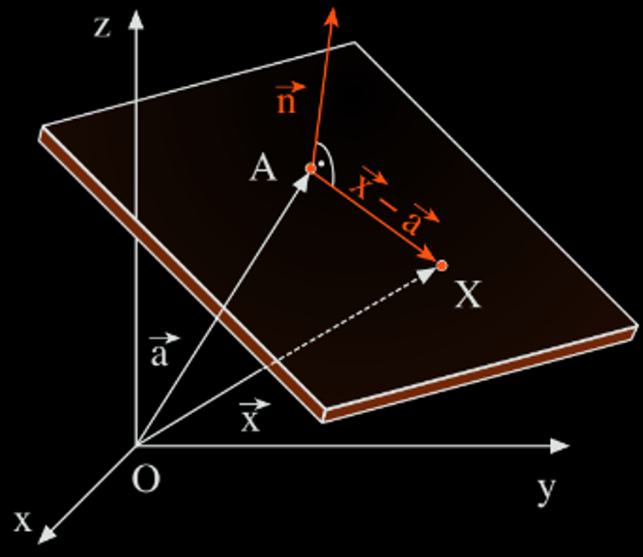

Ebenengleichung – Normalenform
Eine Ebene mit Stützvektor $\vec{a}$ und Normalenvektor $\vec{n}$ kann durch eine Gleichung dargestellt werden:
$$E:\left(\vec{x}−\vec{a}\right)⋅\vec{n}=0$$
Somit ist eine Ebene die Menge aller Vektoren $\vec{x}$,
für die die Gleichung gilt.

Slide 9
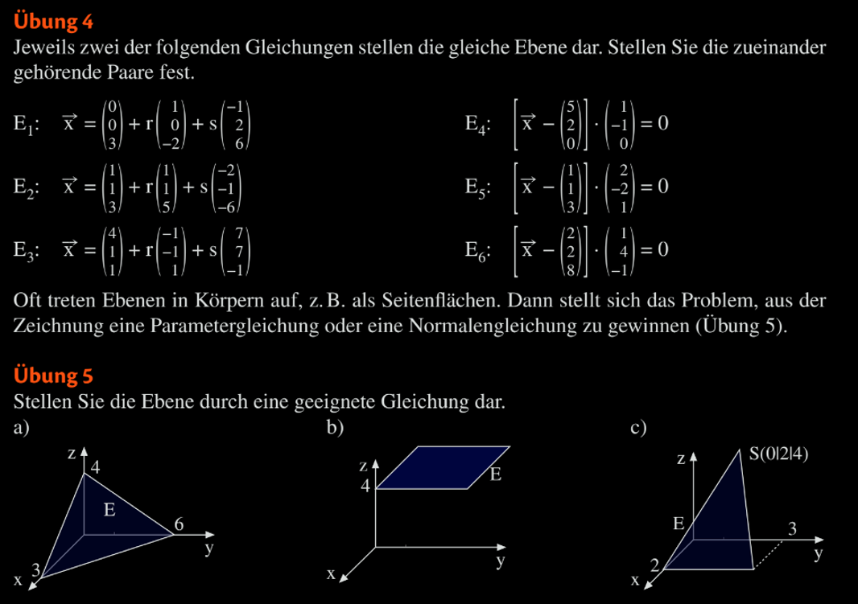
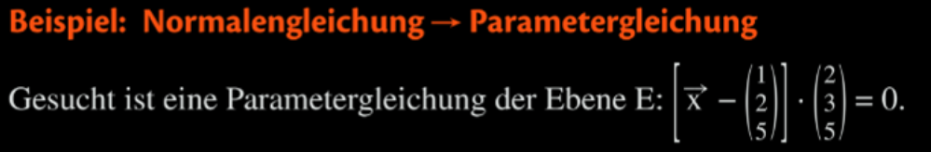
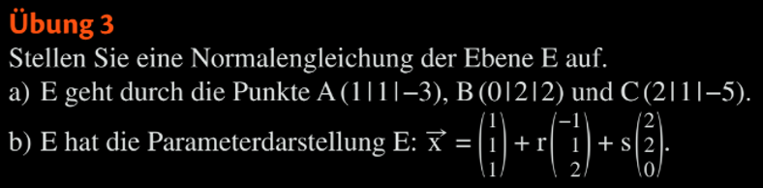
Big230,231

Slide 10
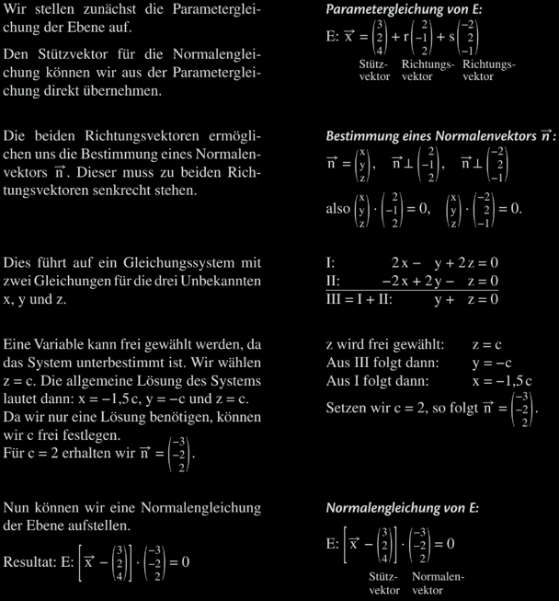
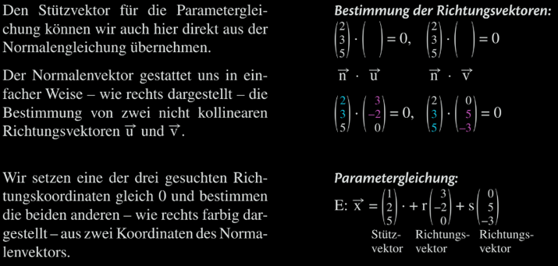
Big230,231

Slide 11
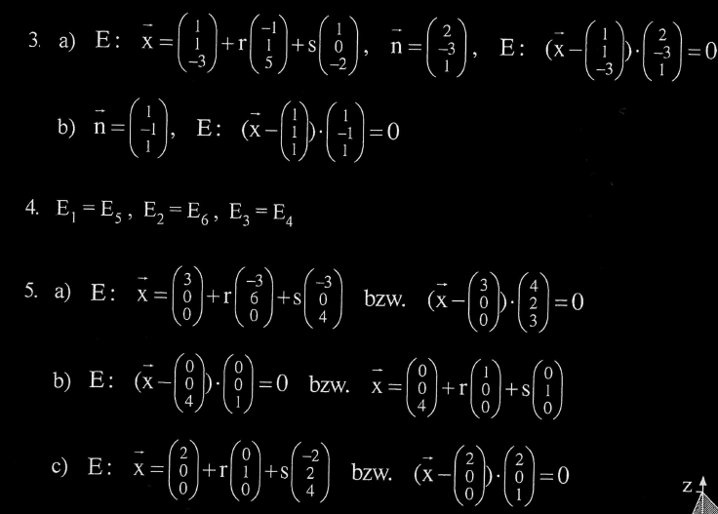
Big230,231

Slide 12
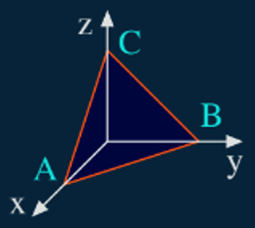


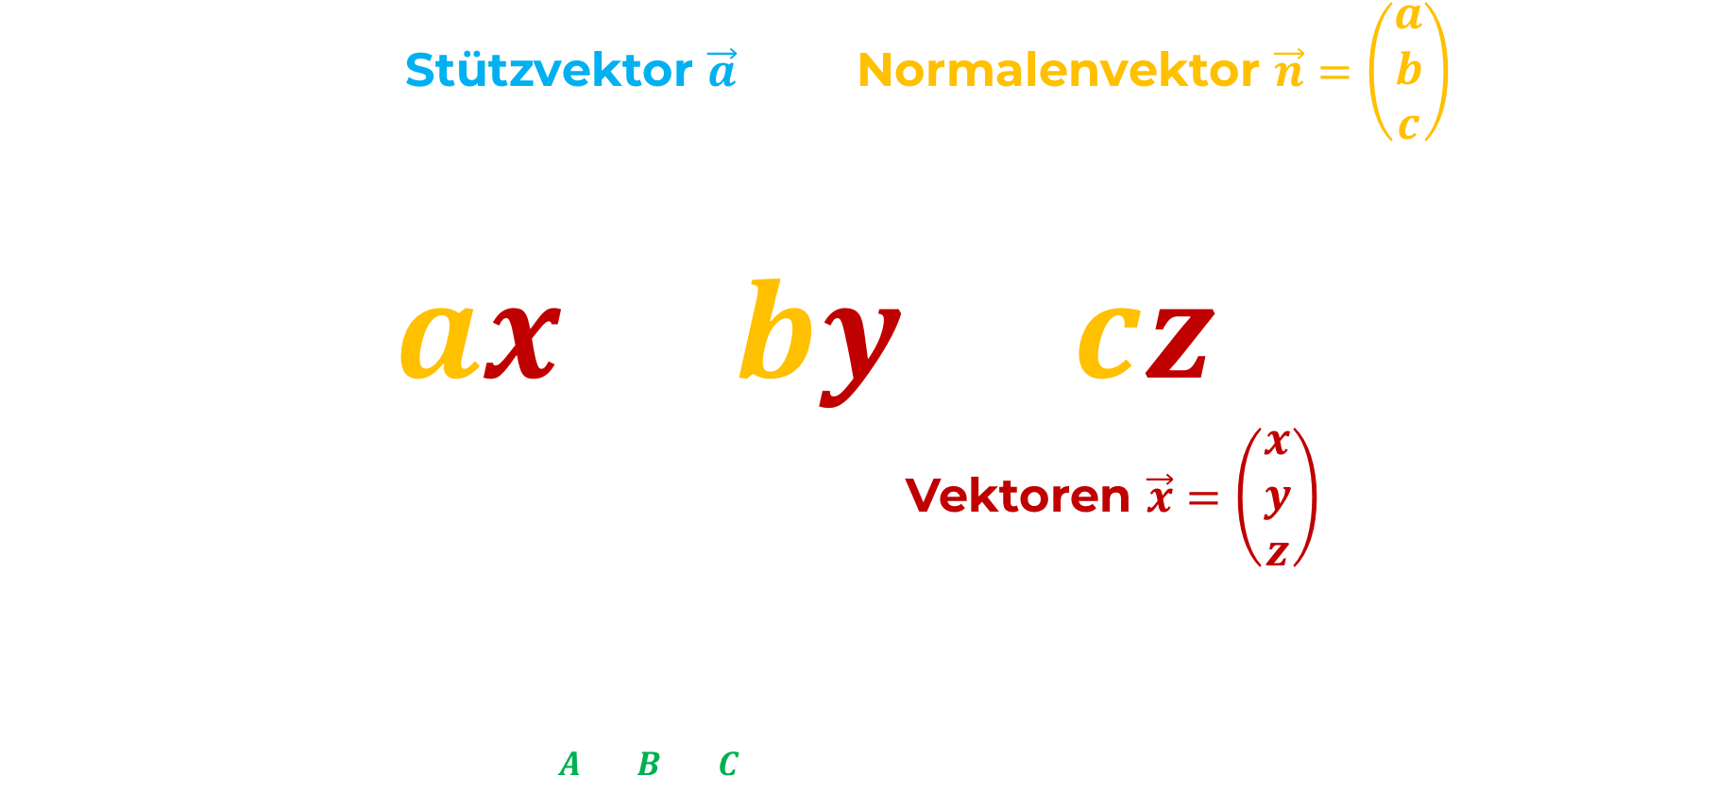


Ebenengleichung – Koordinatenform
Eine Ebene mit Stützvektor $\vec{a}$ und Normalenvektor $\vec{n}=\left(\begin{matrix}a \\ b \\ c\end{matrix}\right)$ kann durch eine Gleichung dargestellt werden:
$$E:ax+by+cz=d$$
Somit ist eine Ebene die Menge aller Vektoren $\vec{x}=\left(\begin{matrix}x \\ y \\ z\end{matrix}\right)$,
für die die Gleichung gilt.
Sonderfall $E:\frac{x}{A}+\frac{y}{B}+\frac{z}{C}=1$
$$\vec{a}⋅\vec{n}$$
$$C$$
$$B$$
$$A$$

Slide 13
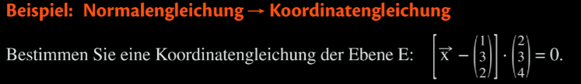
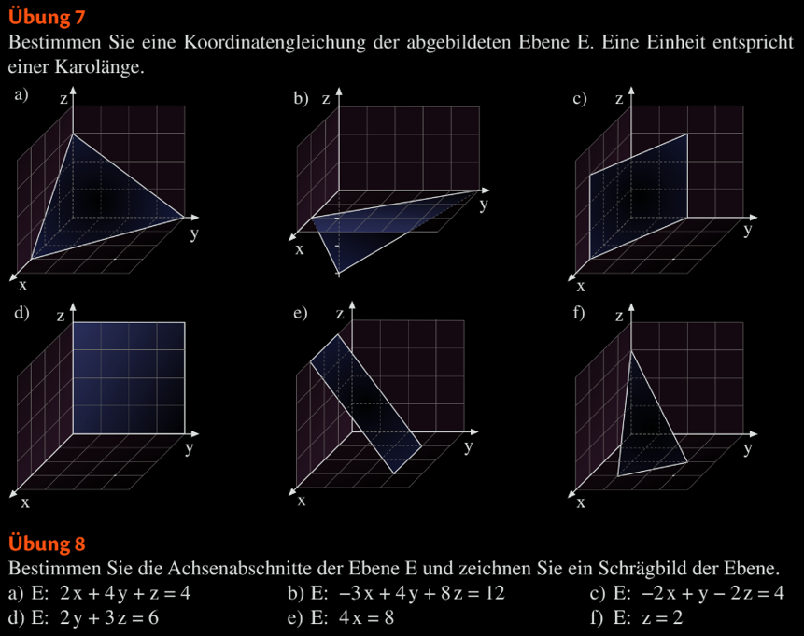
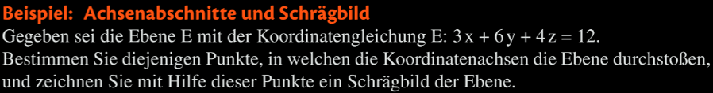
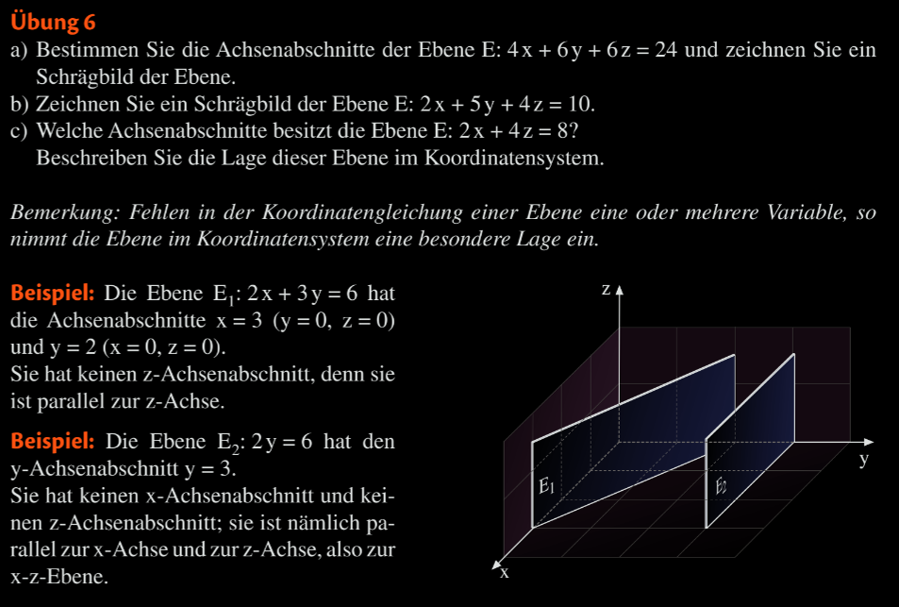
Big232-234

Slide 14
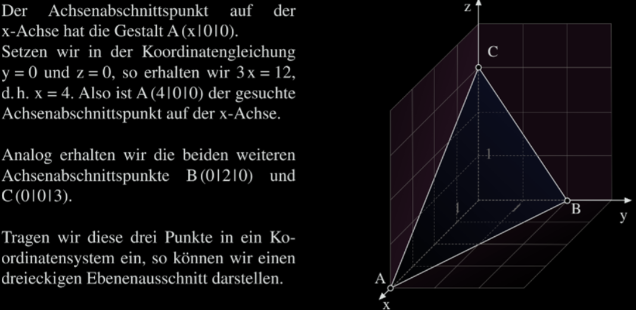
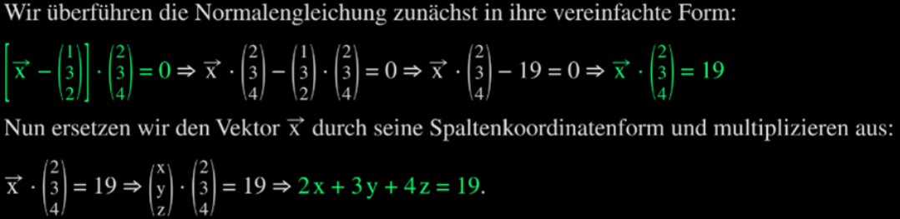
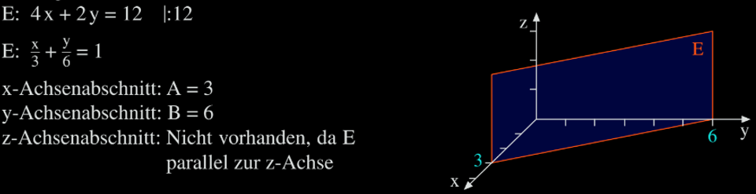
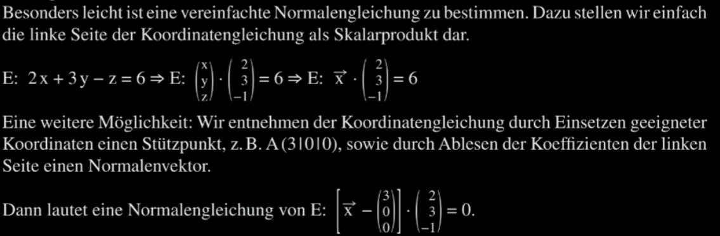
Big232-234

Slide 15
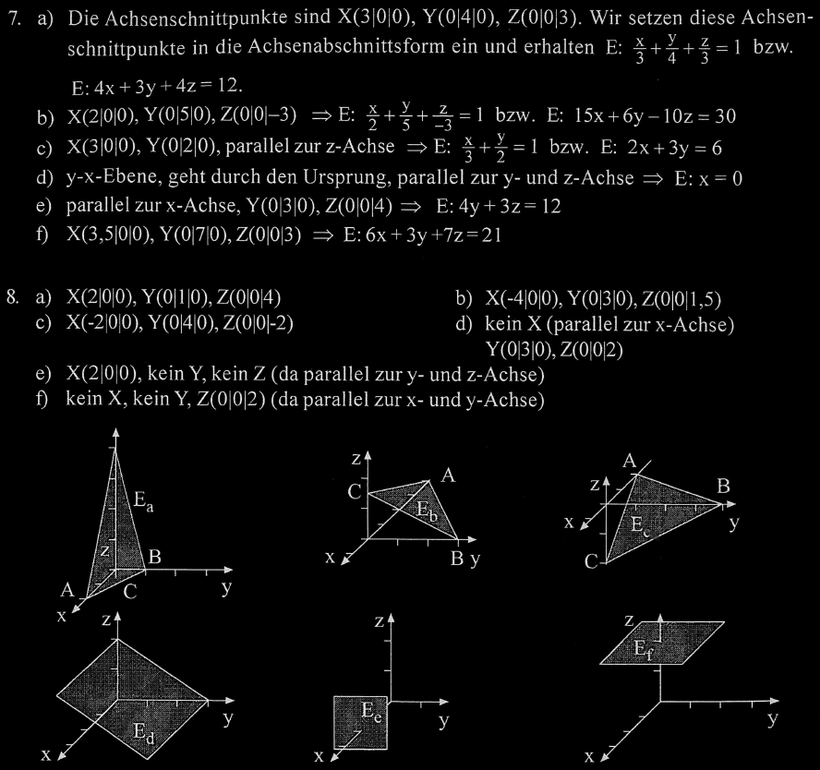
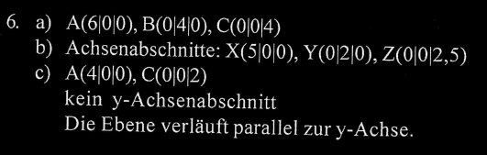
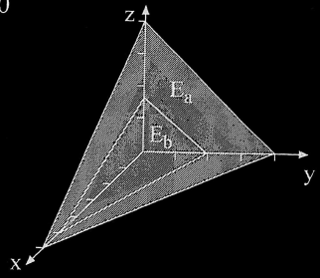
Big232-234

Slide 16
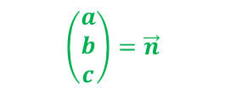
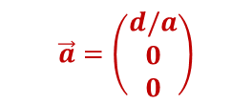


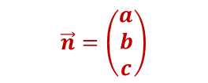

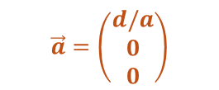






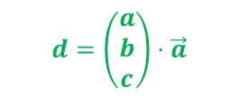

Ebenengleichungen
Parameterform
$$E:\vec{x}=\vec{a}+r⋅\vec{u}+s⋅\vec{v}$$
$$\vec{u}=\left(\begin{matrix}0 \\ n_{z} \\ −n_{y}\end{matrix}\right)$$
$$\vec{a}=\left(\begin{matrix}d/a \\ 0 \\ 0\end{matrix}\right)$$
$$\vec{u}=\left(\begin{matrix}0 \\ c \\ −b\end{matrix}\right)$$
$$\vec{v}=\left(\begin{matrix}−n_{y} \\ n_{x} \\ 0\end{matrix}\right)$$
$$\left(\begin{matrix}a \\ b \\ c\end{matrix}\right)=\vec{u}×\vec{v}$$
$$\vec{n}=\vec{u}×\vec{v}$$
$$\vec{v}=\left(\begin{matrix}−b \\ a \\ 0\end{matrix}\right)$$
$$d=\left(\begin{matrix}a \\ b \\ c\end{matrix}\right)⋅\vec{a}$$
$$\left(\begin{matrix}a \\ b \\ c\end{matrix}\right)=\vec{n}$$
$$d=\left(\begin{matrix}a \\ b \\ c\end{matrix}\right)⋅\vec{a}$$
Normalenform
Koordinatenform
$$E:\left(\vec{x}−\vec{a}\right)⋅\vec{n}=0$$
$$\vec{n}=\left(\begin{matrix}a \\ b \\ c\end{matrix}\right)$$
$$\vec{a}=\left(\begin{matrix}d/a \\ 0 \\ 0\end{matrix}\right)$$
$$E:ax+by+cz=d$$

Slide 17
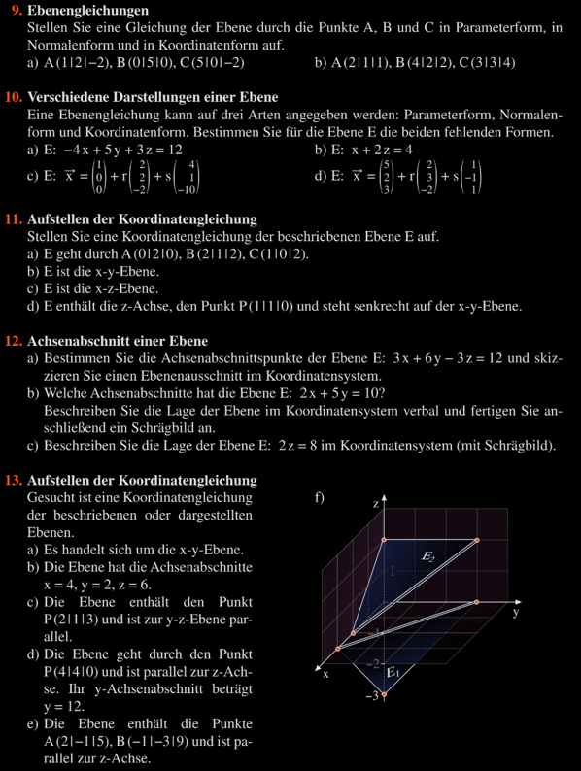
Big235

Slide 18
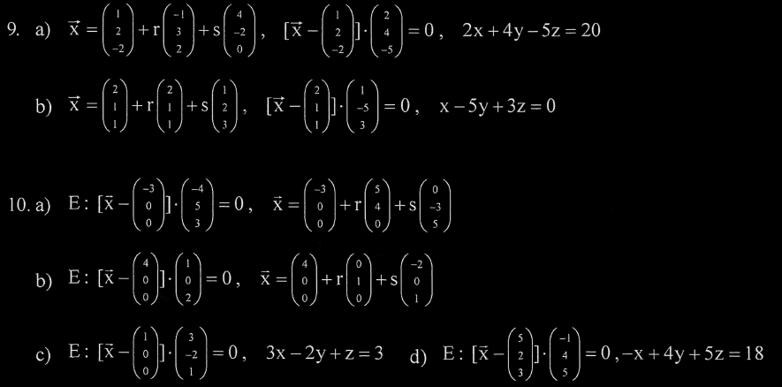
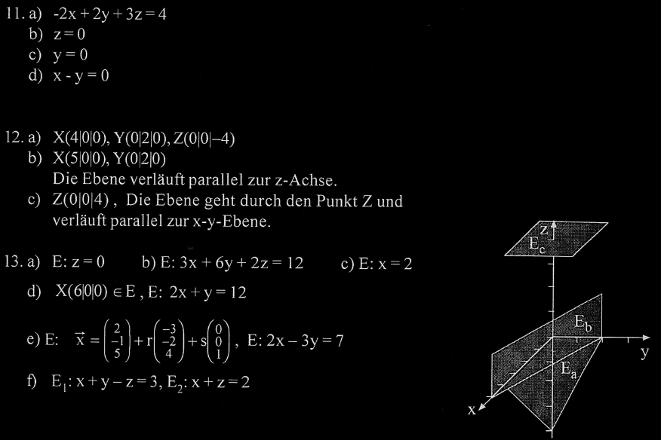
Big235 - Lösungen

